Slide 1
الصحة واللياقة
أمراض الجهاز البولي
سنه تحضيرية .. المجموعة الأولى ( ادبي)

Slide 2
أمراض الكلى
أولاً : الالتهاب الكلوي الحاد ..
تعريفه :
هو عدوى ناتجة عن انتقال البكتيريا
إلى الكليتين عبر الدم أو الجهاز التناسلي مما قد يسبب
التهاب الكلى مؤثرا
على الكبيبات الكلوية.

Slide 3
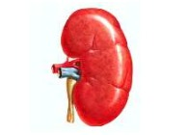
يتبع الالتهاب الكلوي الحاد ..
أعراض الالتهاب الكلوي الحاد :
1-ارتفاع في درجة الحرارة.
2-رعشة أو انتفاضة.
3-الصداع الشديد
4-القيء.
5-الم حاد في الظهر.
6-الم وصعوبة في التبول
وأحيانا نزول الدم
أو زلال في البول
7-اعتلال في المزاج وفقدان شهية

Slide 4
يتبع الالتهاب الكلوي الحاد ..
علاج الالتهاب الكلوي الحاد:
يمكن تناول مادة البروبلس والتي تعتبر مضاد حيوي طبيعي رائع حظي بالكثير
من الدراسات أكدت فاعليته كمضاد حيوي قاتل للبكتيريا ، ويمكن تناوله على عدة اشكال
إما المضخ أو شراب لمستخلص مع العسل أو استخدامه على شكل تحاميل .

Slide 5
يتبع الالتهاب الكلوي الحاد ..
ما يجب عمله:
على الطبيب أن يخلط بعناية الوجبات التي تناسب
حالة المريض.
الاستحمام بمياه دافئة يوميا.
عدم استعمال أدوية غير التي يصفها الطبيب.
عند الانتهاء من المرض الحاد يمكن إضافة المزيد
من البروتين إلى الوجبة بالتدريج.

Slide 6
أمراض المثانة
أولا .. حصوات المثانة:
تعتبر حصوات الجهاز البولي من أكثر أمراض المسالك البولية شيوعاً والتي عادةً تتكون بالكلى
ثم تبدأ بعد ذلك في التحرك من الكلى خلال الحالب حتى تصل إلى المثانة أو مجرى البول وذلك يعتمد على حجم الحصوة وحالة الجهاز البولي ،
فحصوات الجهاز البولي قد تكون صغيرة التكوين وقد تكون كبيرة حتى تملأ حوض الكلى وكؤوسها مثل حصوة الكلى المتشعبة ( قرن الوعل )
وقد يصل وزنها إلى قرابة الكيلوجرام كما في حصوات المثانة وقد يصل عددها إلى العشرات كما في الحصوات المتعددة بالكلى والحالب.

Slide 7
يتبع حصوات المثانة..
ما هى أعراض حصوات الجهاز البولي ؟
قد تكون ساكنة بدون أي أعراض وتشخص مصادفة أثناء عمل أشعة لأي عرض آخر كآلام الظهر أو آلام الجهاز الهضمي وقد تسبب آلام بالجنب خاصةً مع المجهود وذلك مع حصوات الكلى الساكنة .
المغص الكلوي الحاد أو المتكرر وذلك مع الحصوات الصغيرة من 2مم حتى 1سم أثناء مرورها بالحالب حيث يتقلص الحالب بشدة لطرد هذا الجسم الصلب ويشعر المريض بالمغص الكلوي الحاد الذي يبدأ من الجنب فوق الكلى نفسها لأسفل البطن والخصية في الرجال وداخل الفخذ في النساء وقد يكون مصحوباً بآلام أثناء التبول واحمرار لون البول وتكرار التبول وخاصة أثناء النهار والحركة وذلك مع حصوات المثانة وأسفل الحالب .

Slide 8
يتبع حصوات المثانة..
صعوبة التبول مع آلام أثناء التبول وذلك مع حصوات مجرى البول و التهابات متكررة بالجهاز البولي
مع تكرار وجود خلايا صديدية وكرات دم حمراء في البول بالرغم من تكرار العلاج.
الامتناع البولي والفشل الكلوي الحاد وذلك مع انسداد الحالبين أو حالب الكلى الواحدة حيث أن المريض يلاحظ حدوث بعض آلام بالجنب ثم تختفي ولا يوجد
أي أعراض مع عدم وجود بول أو رغبة في التبول وهذه الحالة يجب أن تعالج خلال 6 ساعات لتلافي الإضرار بالكلى.

Slide 9
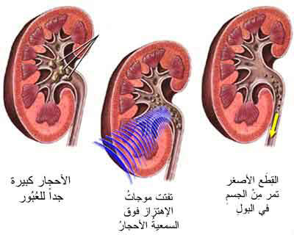
يتبع حصوات المثانة..

Slide 10
ما هي أسباب الإصابة بحصوات الكلى ؟
معظم أسباب الحصوات معروفة وتعود إلى :
زيادة معدل بعض الكيماويات البولية مثل الكالسيوم و الأوكسالات والفوسفات وحمض اليوريك.
نقص بعض المثبطات التي تمنع تكوين الحصوات مثل
السترات و البيروفوسفات وكذلك بعض البروتينات البولية .
وجود أي عيوب خلقية بالجهاز البولي مما يؤدي إلى تقليل سريان البول داخل الجهاز البولي مع تركيز البول وترسبات الكريستالات والأملاح
وذلك مثل تكون حصوات المثانة مع تضخم البروستاتا و حصوات الكلى
مع وجود ضيق في حوض الكلى و حصوات الحالب المصاحبة
لضيق الحالب ( الحصوات الثانوية ).
إصابة الجهاز البولي بالبكتريا التي تحلل اليوريا إلى أمونيا مثل البروتيوس و الكليبسيلا والتي تكون حصوات
( الماغنيسيوم والأمونيوم والفوسفات ) والتي تتكون مع البول القلوي .

Slide 11
يتبع حصوات المثانة ..
العدوى الطفيلية للجهاز البولي ( البلهاريسيا ) وما ينتج عنها من تليفات وضيق بالجهاز البولي ( خاصة الحالب ) وعنق المثانة والحصوات الثانوية المترتبة على هذا الضيق .
حصوات اليوريك أقل من 5 % وعادة تكون مصاحبة لحالات النقرس وحالات نقص الوزن الشديد مع ارتفاع حمض اليوريك في البول المصاحب لحالات الجفاف ونقص المياه أو استخدام كميات كثيرة من البيورين كما في اللحوم الحمراء والبقول.
حصوات السيستين ، وعادةً ما تكون نتيجة لخلل في التمثيل الغذائي مما يؤدي إلى خلل في امتصاص بعض الأحماض الأمينية في الأمعاء الرفيعة وأنابيب الكلى
( سيستين – أورنيسين – ليسين – أرجنين ) وتكون حصوات الكلى .

Slide 12
يتبع حصوات المثانه ..
عوامل مساعدة تساهم في تكون الحصوات أهمها :
أ- التقليل من شرب السوائل ، مما يؤدي إلى تكون بول مركز ومشبع بالأملاح مما يؤدي إلى ترسبها بالكلى وتكون الحصوات.
ب- الطقس والعرق ، وذلك مثل الجو الحار والجاف مما يؤدي إلى زيادة إفراز العرق وتقليل كمية البول وتركيزه.
جـ - المهنة ، بعض الوظائف التي تستوجب المجهود العضلي في الجو الحار والجاف مما يؤدي إلى زيادة إفراز العرق مع قلة السوائل يؤدي إلى إفراز بول مركز ومشبع بالأملاح المؤدية إلى تكون الحصوات.

Slide 13
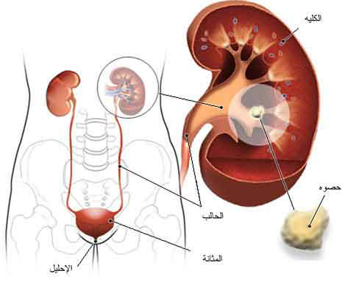

Slide 14
كيفية تشخيص حصوات الجهاز البولي
بعد أخذ التاريخ المرضي للأعراض كوجود حصوات قبل ذلك أو إخراج حصوات مع البول أو تاريخ عائلي لعلاج الحصوات والفحص السريري للمريض وإجراء تحليل البول الذي يظهر وجود صديد أو دم بالبول وكذلك نوع الأملاح الذي يعطي فكرة عن نوع الحصوة.
كما يتم فحص وظائف الكلى وهي مهمة جداً خاصةً قبل اللجوء إلى الأشعة بالصبغة بالإضافة إلى التصوير بالموجات فوق الصوتية على البطن وهى طريقة سهلة وسريعة لتشخيص حصوات الكلى والمثانة وبعض حصوات الحالب وتوضح تضخم الكلى .
- كما أن إجراء الأشعة بالصبغة على المسالك البولية لتشخيص حصوات الجهاز البولي وتقييم الجهاز البولي من الناحية الوظيفية والتشريحية تساعد على اختيار الطريقة المناسبة لعلاج حصوات الجهاز البولي.

Slide 15
علاج حصوات الجهاز البولي
يوجد طرق عدة لعلاج حصوات الجهاز البولي تبدأ من ..
العلاج التحفظي والدوائي مروراً بالطرق غير النافدة دون تدخل جراحي
كالتفتيت حتى طرق نافدة تبدأ من المناظير وتنتهي بالاستئصال الجراحي للحصوة .
طريقة العلاج تعتمد على أعراض المريض والحالة العامة له وحجم الحصوة ونوعها ووظيفة الكلى وحالة الجهاز البولي.
- الحصوات الصغيرة اقل من 5مم تعالج دوائياً مع المتابعة لنزولها مع التبول في حوالي 90% من الحالات.
- المناظير الضوئية سواء لحصوات الكلى أو الحالب أو المثانة للحصوات التي
لا تستجيب للتفتيت.
- الاستئصال الجراحي لبعض الحصوات الكبيرة الحجم أكثر من 3سم
أو الحصوات المتشعبة بالكلى قرن الوعل أو الحصوات الثانوية
لعيوب خلقية أو ضيق المجاري البولية التي تستدعي تدخل جراحي لإصلاحها.

Slide 16
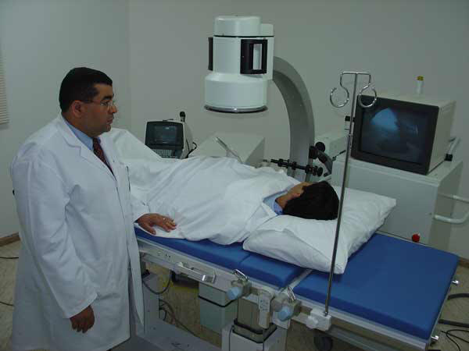
التفتيت بالموجات التصادمية ( Lithotripsy )
مع تطور التكنولوجيا الطبية ووجود أجهزة التفتيت Lithotripsy
التي تصدر الموجات التصادمية من خارج الجسم ( ESWL ) يتم علاج أكثر من 95 % من حصوات الجهاز البولي دون اللجوء إلى الجراحة أو المناظير ودون الحاجة لإستخدام التخدير أو التنويم بالمستشفى حيث تتم جلسة التخدير
تحت تأثير المسكنات العادية ويعود المريض للمارسة حياته الطبيعية بعد حوالي ساعتين من الجلسة ويتم التخلص من الحصوات أثناء البول بعد ذلك.

Slide 17
كيف يعمل جهاز التفتيت Lithotripsy ) ) ؟
هو جهاز خاص يصدر موجات تصادمية Shock Waves
من خلال مولد كهرومغناطيسي ويتم توجيه هذه الموجات من خارج الجسم Extra Corporeal على الحصوة داخل الجسم وتمر هذه الموجات التصادمية من خلال طبقات الجسم المختلفة بدأً من الجلد حتى تصل إلى الحصوة وتفتتها عند الاصطدام بها إلى أجزاء صغيرة يسهل إخراجها أثناء التبول بشكل طبيعي وهذه العملية تتم بالعيادة الخارجية دون مخدر أو تنويم حيث يتم توجيه الموجات التصادمية إلى الحصوة عند بؤرة الموجات التصادمية بمساعدة الأشعة العادية ( X-Ray ) التي تساعد في تحديد موقع الحصوة وهذا هو المتبع في أغلب أجهزة التفتيت حيث أن أكثر من 90% من حصوات الجهاز البولي يمكن رؤيتها بأشعة X .

Slide 18
يتبع حصوات المثانة..
لكن مع الحصوات الشفافة التي لا ترى بأشعة X يتم تركيب قسطرة حالب بالمنظار وذلك يحتاج إلى تخدير وتنويم وحقن صبغة بعد ذلك أثناء الجلسة لتحديد موقع الحصوة.
- ومع الأجهزة الأكثر تطوراً وبمساعدة الموجات فوق الصوتية يتم رؤية حصوات الجهاز البولي الشفافة دون الحاجة إلى تركيب قسطرة بالحالب ، وبهذا فإنه يتم علاج جميع أنواع الحصوات دون تخدير أو تنويم ونسبة النجاح تصل إلى
86% من الجلسة الأولى ويمكن للمريض أن يمارس حياته الطبيعية بعد ساعتين من الجلسة .

Slide 19
إعداد الطالبات:
آيات أبو عبدالله أمينة مطيلق
أمجاد آدم أسديه عبدالله المدن
أزهار آدم إلهام العنزي
أريج مال الله أبعاد الشمري
أزهار الربيع الهنوف عامر البيشي
إعداد العـرض:
العنود عبد العزيز الحربي

